Slide 1

電気火災防止
クリーニング案内書

Slide 2
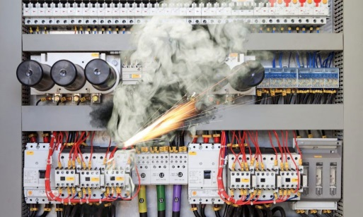
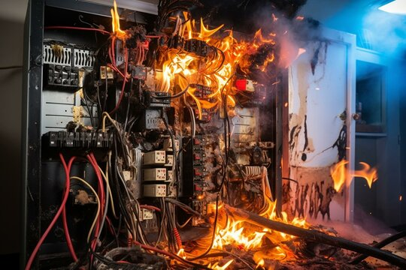
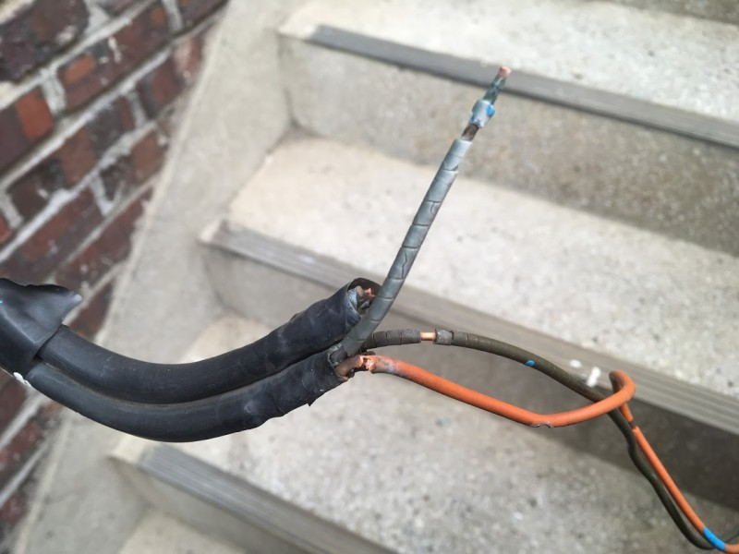
事業分野
02. What We Do
1.配電盤、分電盤、エアコン室外機など火災原因 配電盤や電源設備施設内に環境的な原因（ほこり、湿度、汚染物質など）によって電線に絶縁劣化現象が発生し、火災が発生する。 特に湿度の高い夏季に多く発生することが確認される。
2. 絶縁劣化現象発生原因接続されているケーブルにツリー現象が発生して絶縁に熱が上がり、ケーブル周辺に異物やほこりに発火することが多い。
3. ツリー現象とは？ - ケーブル絶縁物の中に小枝状の放電痕を残す絶縁劣化現象をいう。 電気ツリー、化学ツリー、スツリー現象などがある。
内部半導電層
内部ツリー
導体
外部半導電層
ボウタイツリー
ツリー現象
絶縁体
外部ツリー
ケーブルの構造とツリー現象
7/22

Slide 3
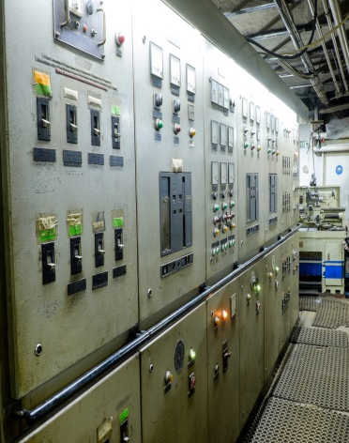
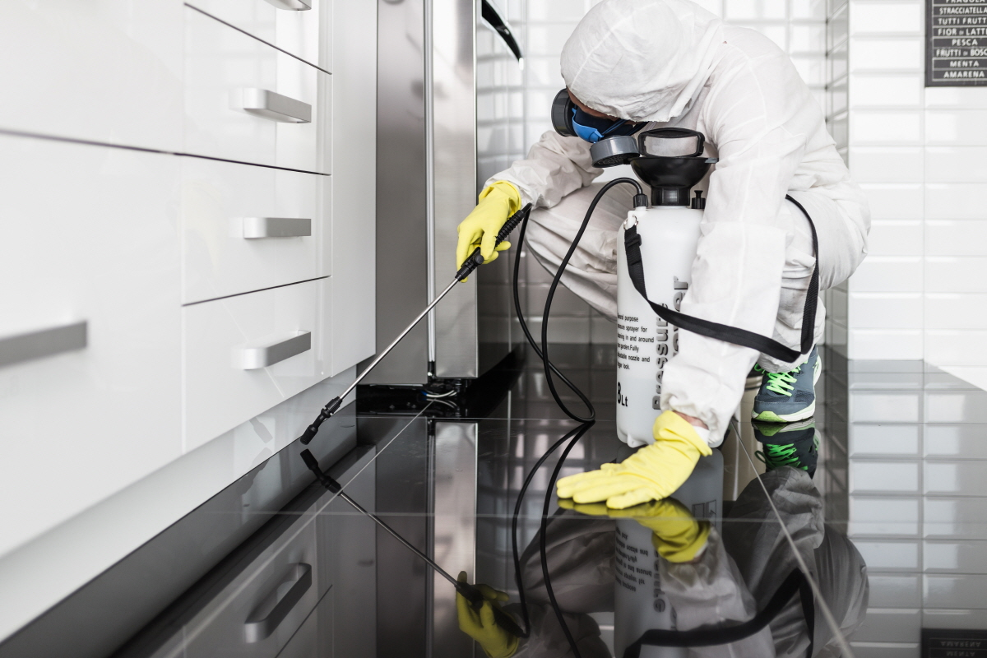
事業分野
02. What We Do
重大災害災害防止特殊クリーニングとは？
重大災害災害防止特殊クリーニングとは、高電圧低電圧の電気安全に関する各種問題で災害が発生する可能性のある設備を安全に洗浄作業することをいう。
2.無停電滑線絶縁補強洗浄方式特長
① 洗浄作業によるほこりや異物の清浄度の維持による電気関連の火災または事故防止。
②22.9Kv特高圧活線状態の高電圧配電盤および分電盤電源OFFなしで作業が可能。
③各種回路板や配線など手作業で洗浄できない微細部分まで精密洗浄可能
④ 電気設備の絶縁補強、性能改書、寿命延長、耐久性向上で装備性能効率性強化
⑤ 全ての電気関連設備及び家電製品電源部で使用可能。
⑥ 環境にやさしく、人体に無関係である。
8/22

Slide 4
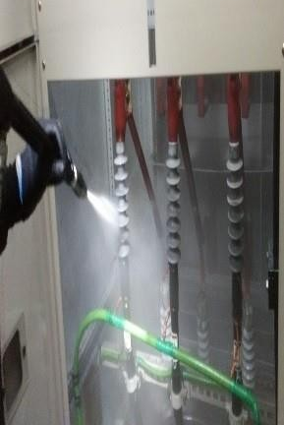
02. What We Do
事業分野
3. D&S Cleaningの必要性
- 各種設備や装備を長時間使用してみると、ほこり、カーボン、油の時などの汚染により、
火災などの安全事故や部品の負荷上昇により誤動作発生を起こすことがある。
4. D&S Cleaningの特徴
1）利便性：無停電状態（活線状態）で洗浄作業を進めるので、電源遮断に対する損失低減
- 接触不良防止、劣化現象予防
2）安全性：難燃性非導電性安全Cleaning製品である：電源遮断なしに活線状態で洗浄可能 - 漏電、閃落、過負荷防止
3) 予防性 : 各種回路板および配線などの微細部分まで精密洗浄のため、ほこりや異物による - 誤動作防止
4) 技術性：特許登録されている性能認証及び検証製品である。
- 耐久性の強化、睡眠延長、交換および修理コストの削減
5）環境にやさしい：柑橘系の成分を添加した環境にやさしい認証製品で労働者の安全と労
働環境を改善
- 運用の安定化、作業環境の快適さ、清潔な環境
6) 堅牢性:劣化障害の防止によって装置の保護および耐久性の鉱化によって寿命の延長およ
び費用の節約
- 静電気＆火花要因の除去
9/22

Slide 5
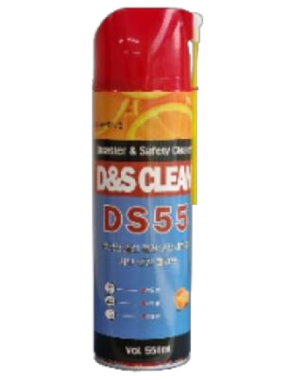

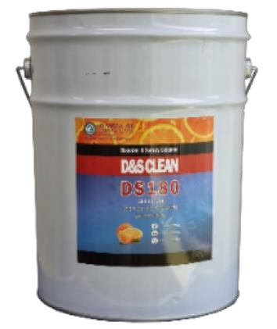
02. What We Do
製品紹介
※ 特許第10-2260232号/ 特許第10-2022-0112102/ 商標登録40-1919334
▶商品名：D&S Clean
▶ モデル名：DS55(550ml) / DS36(360ml)
▶容器：CAN TYPE
▶特徴：スプレー形態で携帯性が良い
低電圧設備に活線状態で誰でも手軽に使用可能。
フロンガスとオゾン破壊物質を添加しない環境にやさしい製品
▶適用分野：生活家電、電力部、電子機器、通信機器、
低圧パネル、自動車、家電製品After Service用など
▶商品名：D&S Clean
▶モデル名：DS180（20L）
▶容器：20L円形Can Type
▶特徴：専門家向けに高電圧設備施設に使用
▶適用分野：発電所、水資源公社、鉄道、電力公社、工場、
建物内部電圧室、交通信号コントローラ、
大単位高電圧設備など
10/22

Slide 6
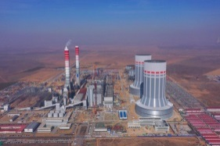
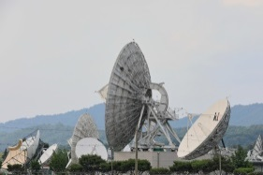
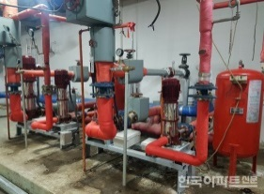
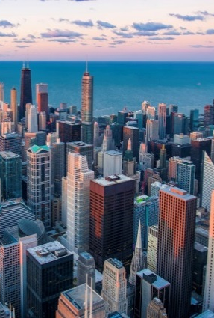

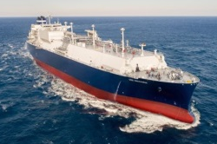
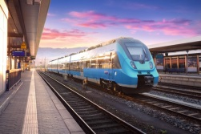
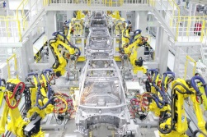
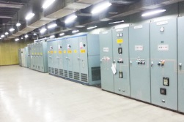
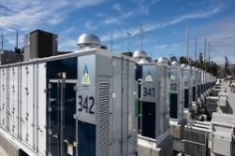
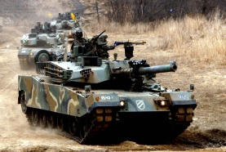
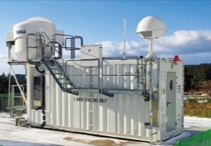
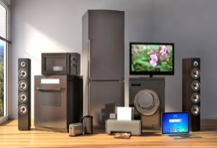
製品使用分野
02. What We Do
1.電源、通信設備：通信設備、電力公社交通制御信号機、消防設備など
2.発電施設：発電所、水資源工事、原子力工事、ガス工事、太陽光発電施設など
3.輸送設備：鉄道、地下鉄、航空機、船舶、自動車など
4.生産設備：ESS設備、工場電力配電盤および分電盤、 オートメーション生産ライン電源、農膜分電盤など
5.家電製品：コンピュータ、家電製品、電源コンセントなど
6. 軍事施設：軍の激昂施設、各種軍需装備、野外観測装置など
11/22

Slide 7
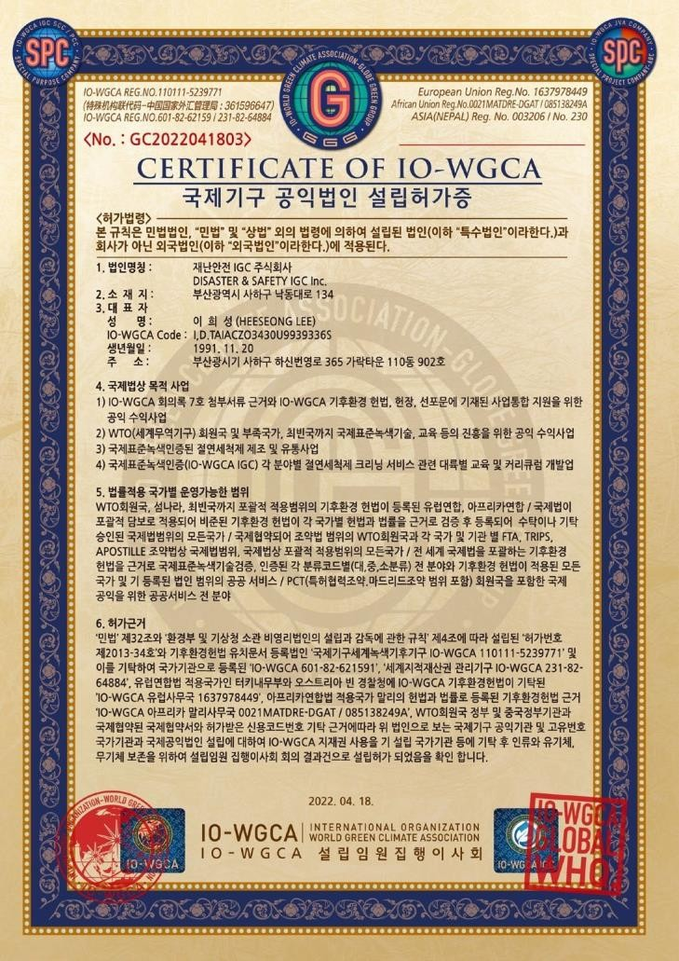
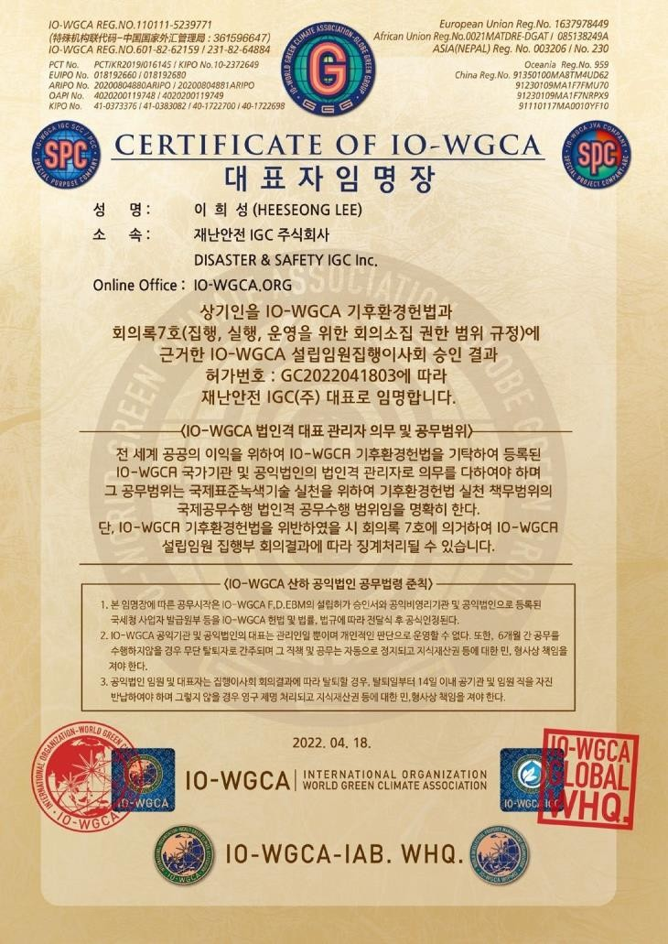


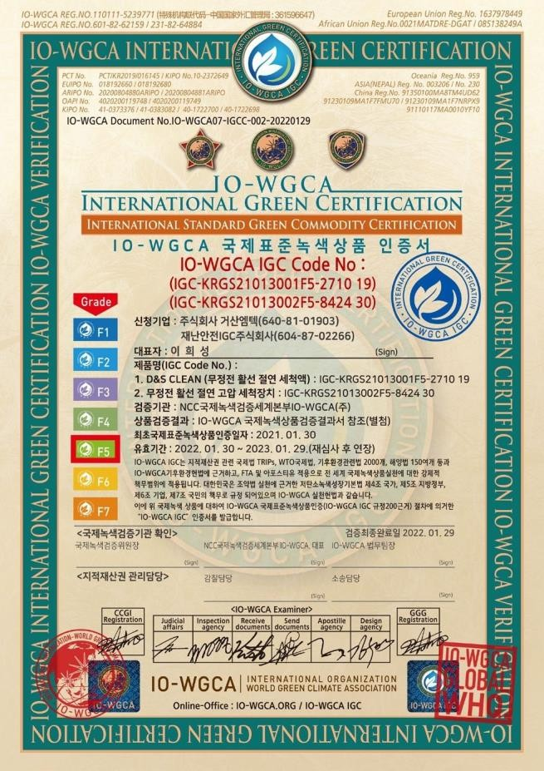
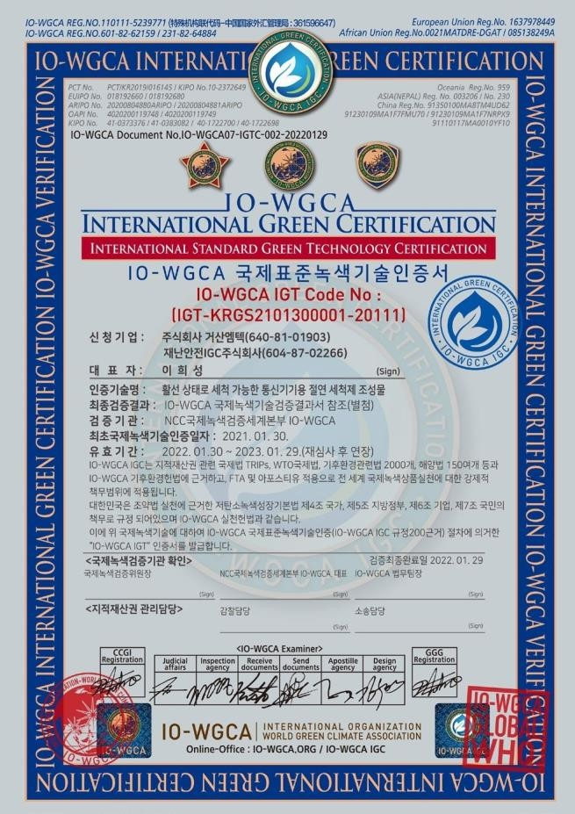
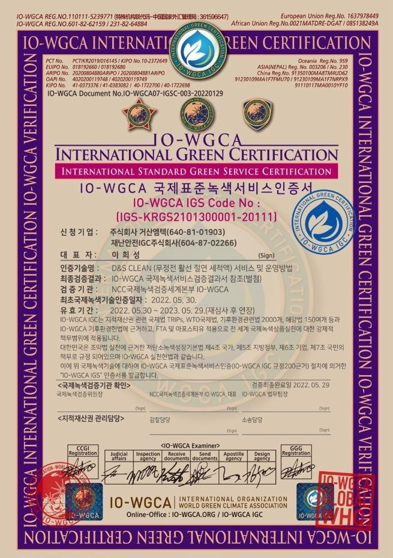
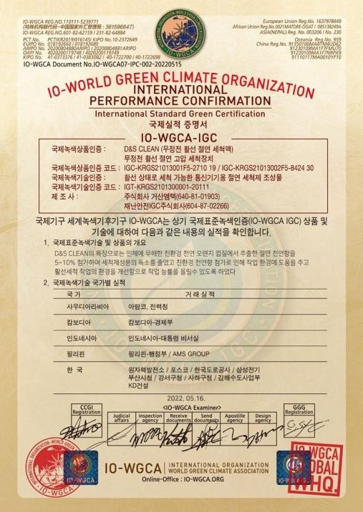
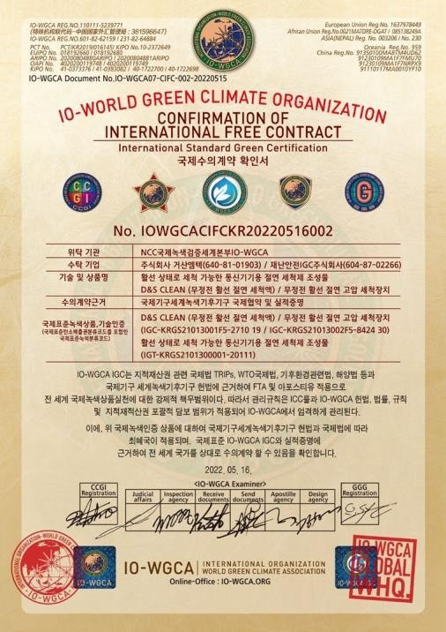
特許および認証
02. What We Do
D&S IGC Inc.
国際機関公立法人設立許可証
IO-WGCA IGC
INTERNATIONAL GREENCERTIFICATION MARK
国際機関世界緑気候機関国際標準緑認証
IO-WGCA IGC
国際標準グリーン商品証明書
IO-WGCA IGT
国際標準グリーン技術証明書
IO-WGCA IGS
国際標準グリーンサービスおよび運営証明書
気候環境に関わるすべての国際法、条約法、FTA、アポスティーユなどを包括的担保とした「IO-WGCA気候環境憲法」を国際公益信託法に基づき受託登録し、本気候環境憲法に基づき全世界グリーン 技術、商品、サービス、企業などを発掘して国際標準緑技術で検証後、国際標準緑認証分類コード別に伝播して管理することで、この地球と宇宙生物、無機体を保存する公共の利益のために努力している気候環境憲法 実践国際機関だ。
IO-WGCA IGC
国際実績証明書
IO-WGCA IGC
国際獣医契約確認書
12/22

Slide 8
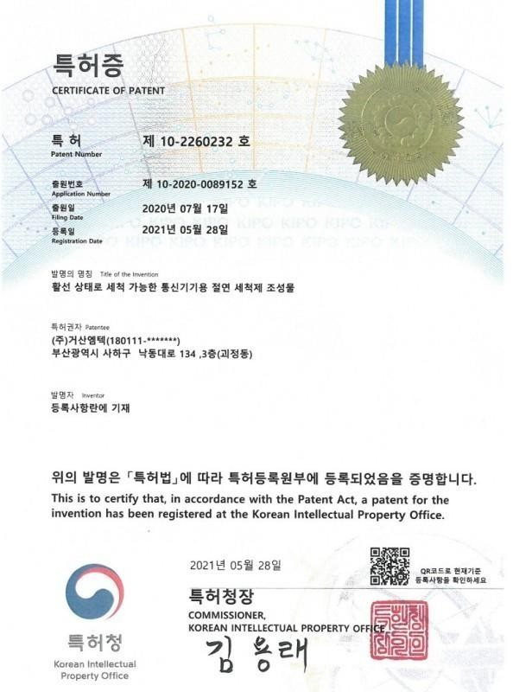
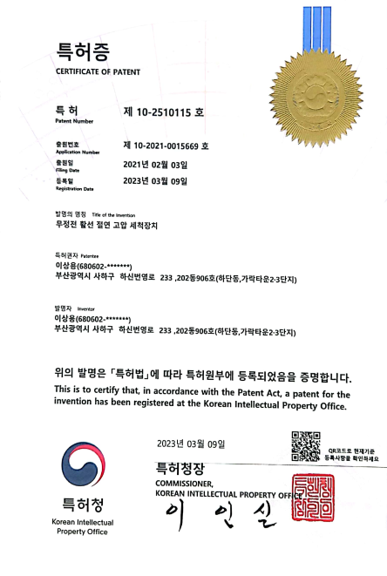
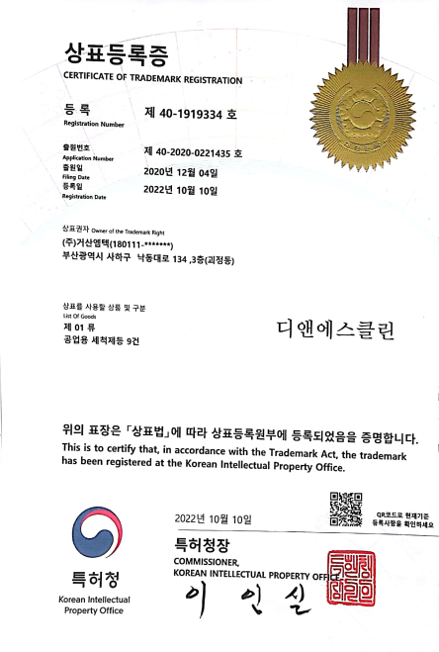
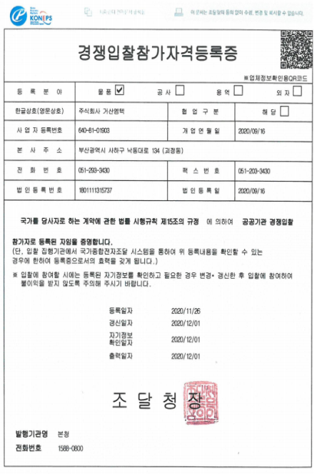
02. What We Do
特許および認証
特許第10-2260232号
特許第10-2510115号
商標登録証
第40-1919334号
競争入札参加資格登録証
13/22

Slide 9
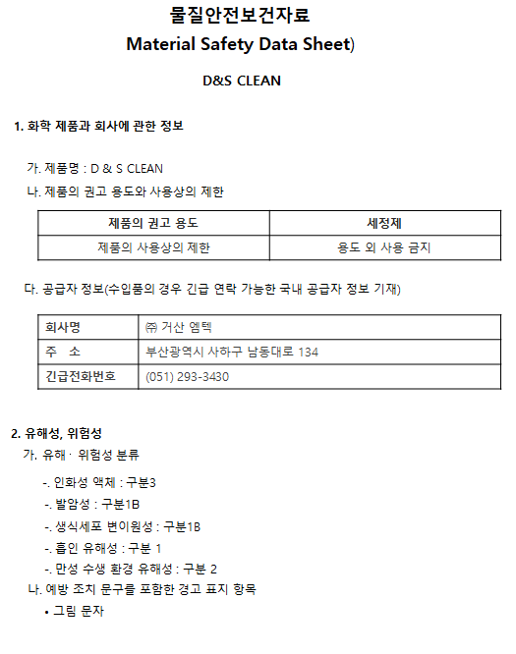
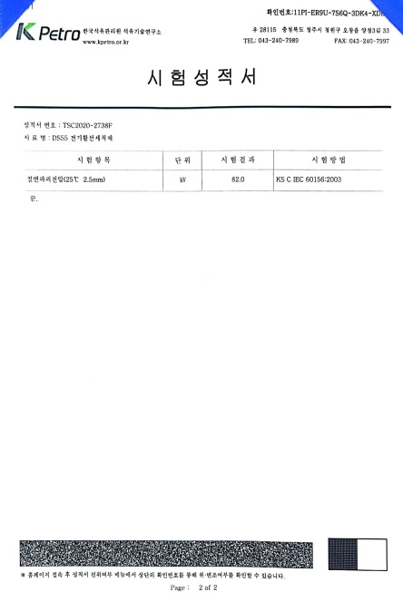
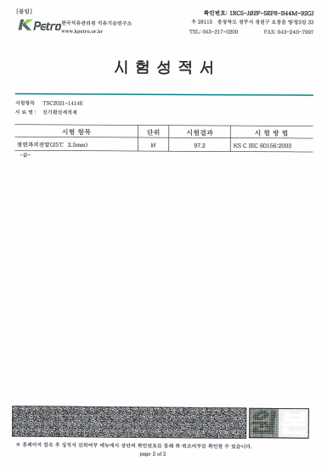
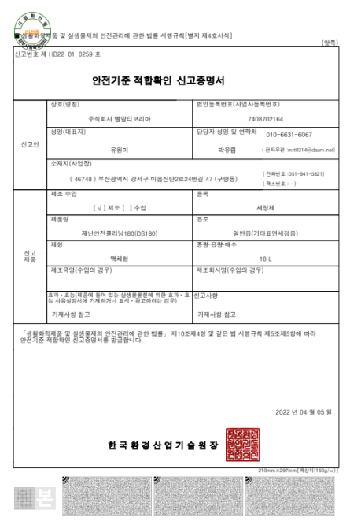
02. What We Do
特許および認証
物質安全衛生資料
[MSDS]
絶縁破壊電圧試験成績書82kV、試験方法：KS C IEC 60156:2003
絶縁破壊電圧試験の声明97.2KV、試験方法：KS C IEC 60156：2003
安全基準適合
確認届出証明書
14/22

Slide 10
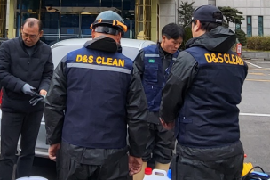
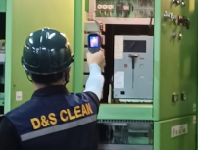
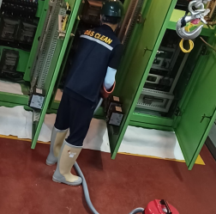
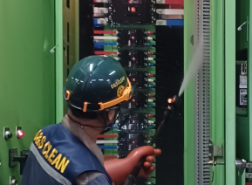
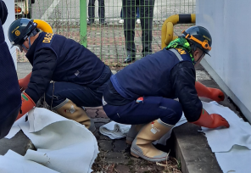
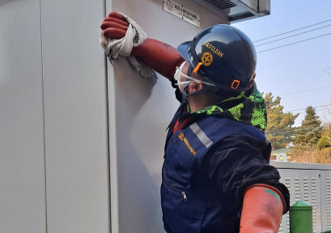
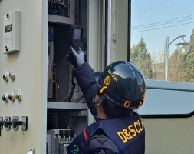
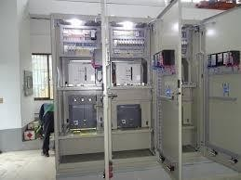
02. What We Do
作業工程
1. 現場安全教育及び装備点検
2. 作業前の熱画像温度チェック
3. ほこり吸入及び高圧洗浄作業
4. パネル開放後の洗浄作業
5. 床にこぼれたほこりや洗浄液を取り除く
6.外側のほこりは布で拭いて取り除きます
7.作業後の熱画像温度チェック
8. 現場整理
15/22

Slide 11
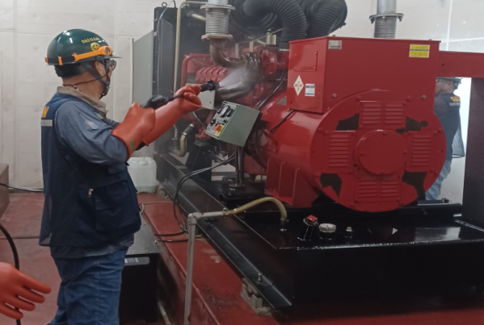
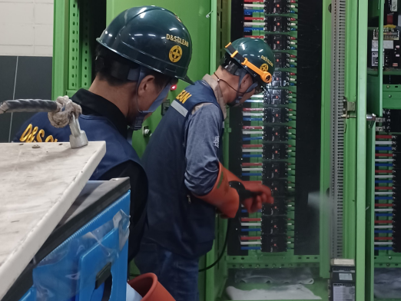
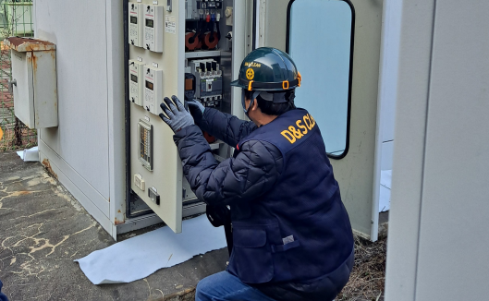
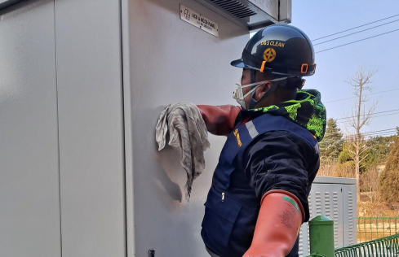
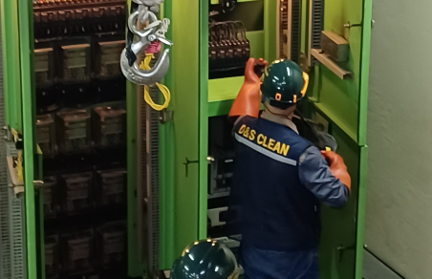
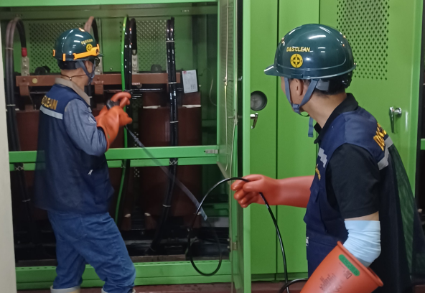
02. What We Do
作業現場
16/22

Slide 12
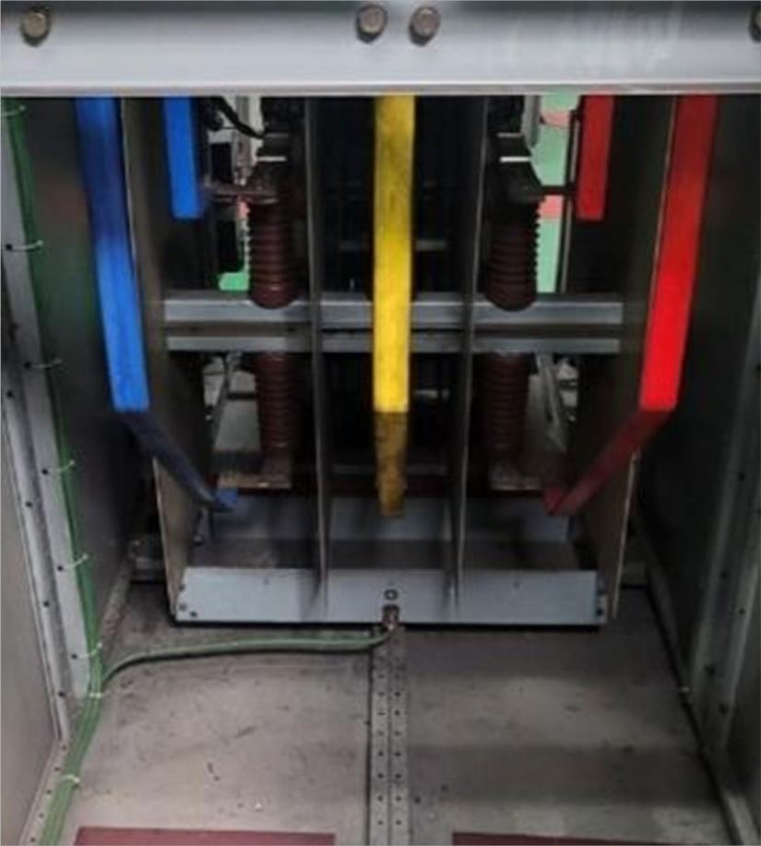



作業比較
02. What We Do
作業前
作業後
作業前
作業後
TR(750KVA) PANEL
TR#4 TR(3Ø 750KVA) PNL
TR#1 TR(3Ø 200KVA) PNL
17/22

Slide 13






作業比較 Task comparison
02. What We Do
作業前
作業後
作業前
作業後
작업 前
18/22

Slide 14




作業比較
02. What We Do
作業前、後の温度変化の比較
19/22

Slide 15


作業比較
02. What We Do
作業前、後の温度変化の比較MAIN V.C.B
20/22

Slide 16
主なパフォーマンス
03. Client&Partners
期間 | 内容 | 期間 | 内容
2017.01.7~8 | • 大田工業高校 | 2019.04.25 | • 京畿道安山市下水処理場
2017.02.27~03.13 | • 忠南牙山警察教育院（火災現場）洗浄 | 2019.06.20 | • 京畿道安山市香南公団
2017.03.21 | • 平昌ソウル大学キャンパス（火災現場）洗浄 | 2019.10.23 | •忠清南道桂龍市ビサバルアパートメント
2017.03.25 | • 安山郷南工業団地韓国アンセン製作生産ライン Control Panel | 2019.11.30 | • 京畿道安山市一城新薬
2017.04.25 | • 城東区区義洞大林アクロリバー柱状複合APT電気施設火災現場洗浄 | 2020~2023 | • 各国別の船舶配電盤CLEANING韓国、中国、ロシアなど
2017.04.26 | • 京畿南部道路（株）高速道路トンネル電気施設 | 2021.08.12 | • 韓国原子力発電所DS180配達
2017.06.01~07.14 | • 空港鉄道乗り場安全門（PSD） 駆動部 特殊清掃用役 | 2021.08.15~30 | • 道路工事（月城トンネル）配電盤 CLEANING
2017.07.08~12.31 | • ソウル交通公社機械設備 動力制御盤整備及び清掃用役 | 2021.02 | • マステック重工業変電室配電盤 CLEANING
2017.08.02 | • 京畿道安山市三千堂製薬電気施設ダストクリーニングサービス | 2022.06 | • 釜山上水道DS180配達
2017.09.04 | • 京畿道華城市ボンダム東和中学校電気施設ダストクリーニングサービス | 2022.1 | • 釜山江西区役所（江西区道路トンネル配電盤CLEANING）
2017.12.08 | • 仁川広域市富平松内地下車も電気施設ダスト清掃用役 | 2022.1 | • 釜山チャガルチ市場変電室配電盤 CLEANING
2017.12.11-12 | • 韓国道路公社光京トンネル電気施設ダスト清掃用役 | 2022.11 | • 韓国西部発電所DS180
2018.06.17 | • ナノテクミク内（株）生産ラインControl Panel無停電活線絶縁ダストクリーニング用役 | 2023.02 | • 中国DS180 1.950.COOL契約
2018.07.02~12.31 | • ソウル交通公社 Control Panel 無停電活線 絶縁ダストクリーニング用役 | 2023.03 | • 平沢太陽光発電所配電盤 CLEANING
2018.07.18 | • 済州島東部畜産電気施設火災現場ダスト清掃用役 | 2023.08 | • 汝矣島純福音松坡教会変電室配電班 CLEANLING。
2018.09.18~19 | • 京畿道麗州市KCC工場ダストクリーニングサービス | 2023.11 | • 国防部勤務支援団変電室配電盤 CLEANLING。
2019.04.12 | • 京畿道日記イヤモンド | 2023.12 | • 論山訓練所配電盤 CLEANLING。
2019.04.23 | • 京畿道安山市香南公団三千堂製薬
21/22

Slide 17

Thank you. ありがとう
株式会社TOKYO E＆G

